Slide 1
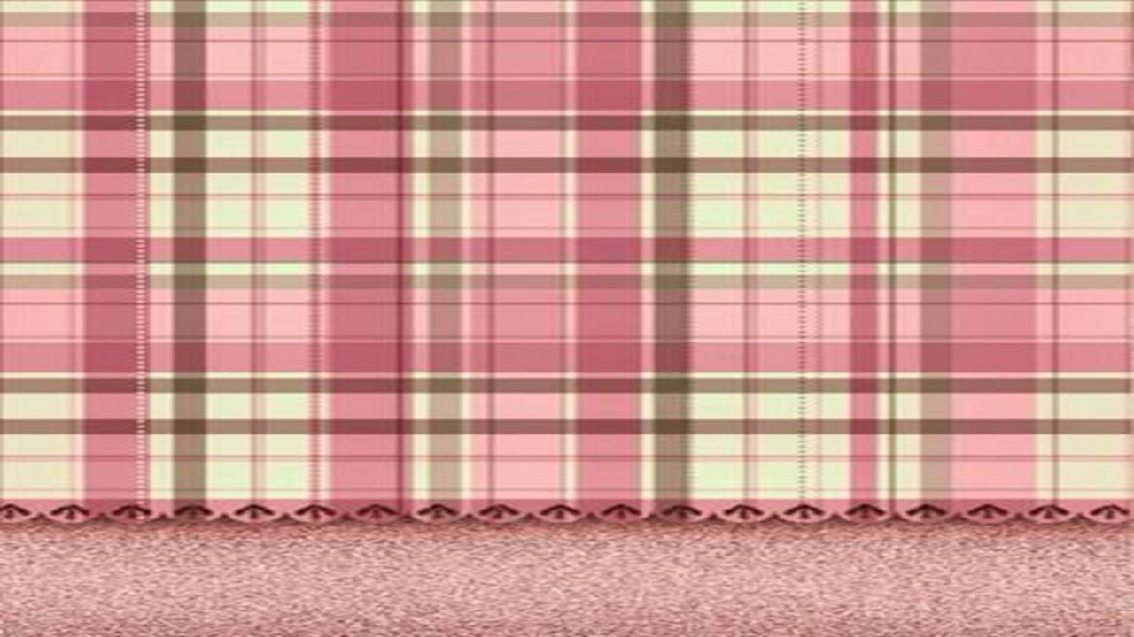


Slide 2

Vamu Dançá Quadrilha
José Ernesto Ferraresso
Luzia
15-06-2017

Slide 3
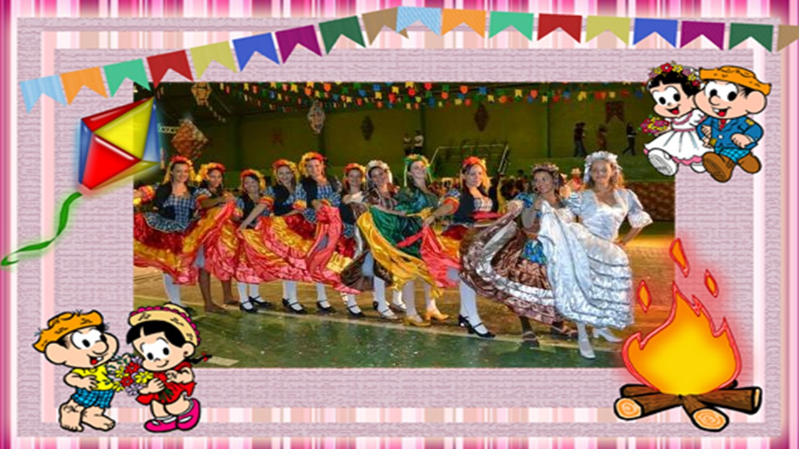

Slide 4


Slide 5
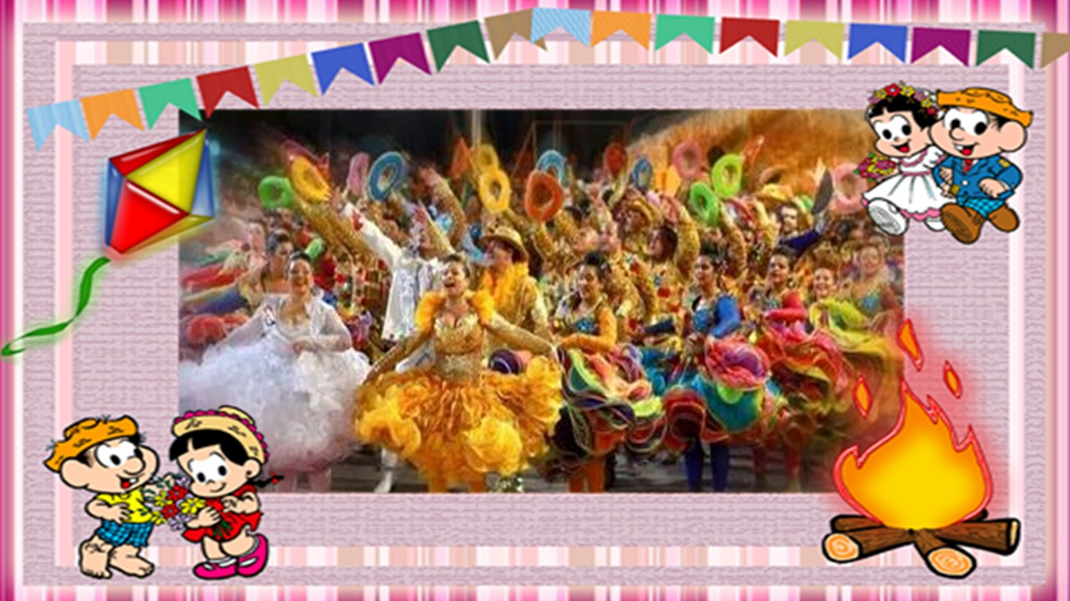

Slide 6


Slide 7
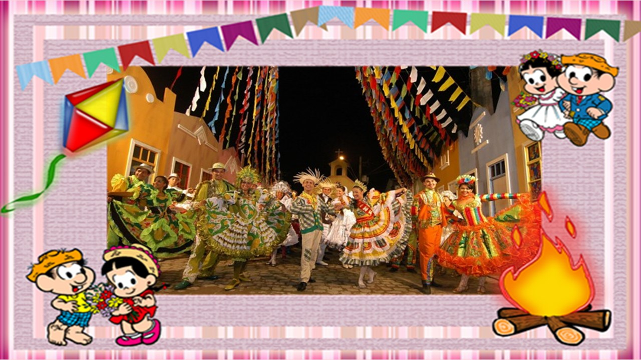

Slide 8


Slide 9
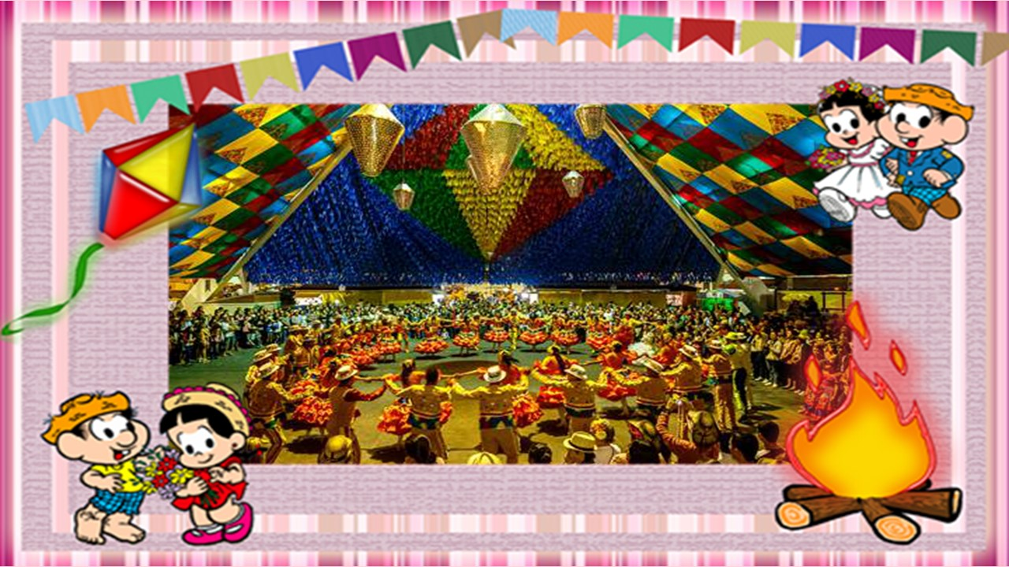

Slide 10


Slide 11
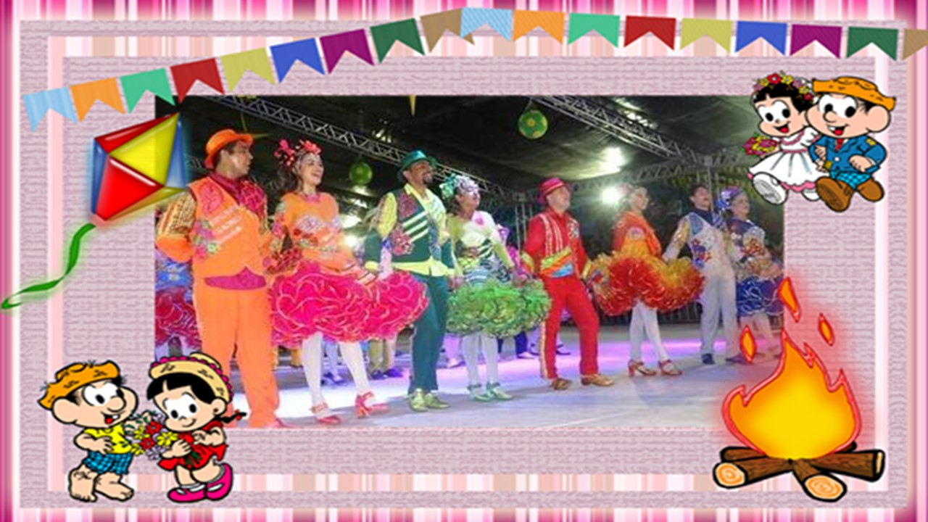

Slide 12


Slide 13
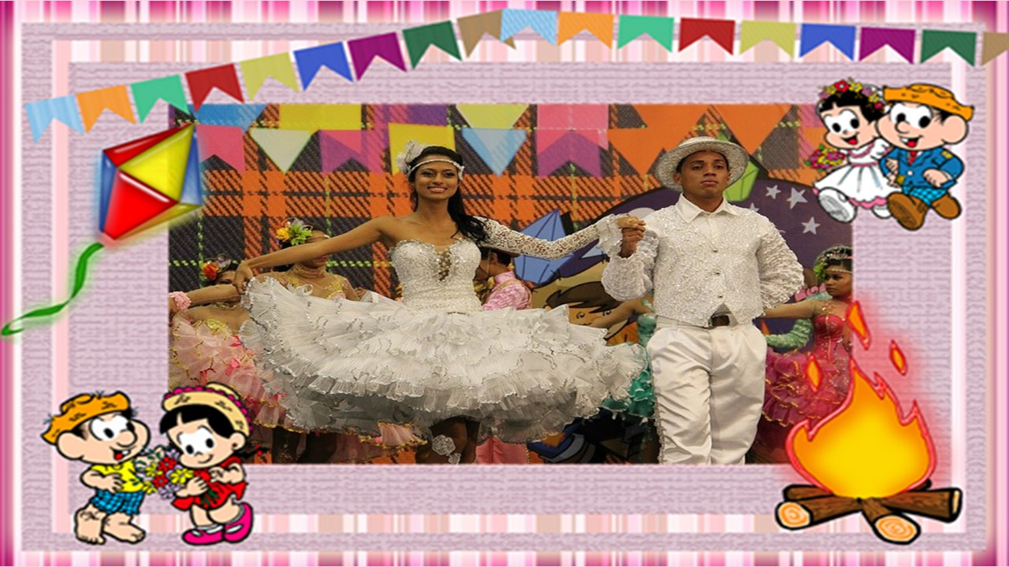

Slide 14


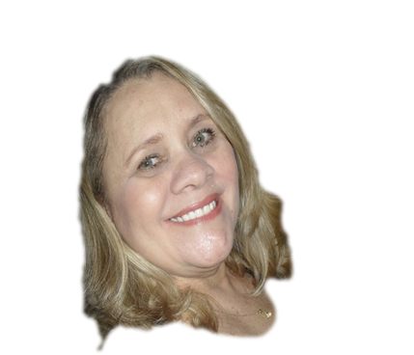
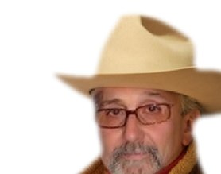

Formatação e Criação: Luzia Gabriele
E-mail: luziagabriele@hotmail.com
Texto: José Ernesto Ferraresso
Imagens: Internet e Arquivo Pessoal
Música: Luiz Gonzaga São João Na Roça
http://www.slideshare.net/luziagabriele
https://www.youtube.com/channel/UCAdCeCGH
GTxtxQskjl4zkow
Data : 15 de Junho de 2017

